Slide 1


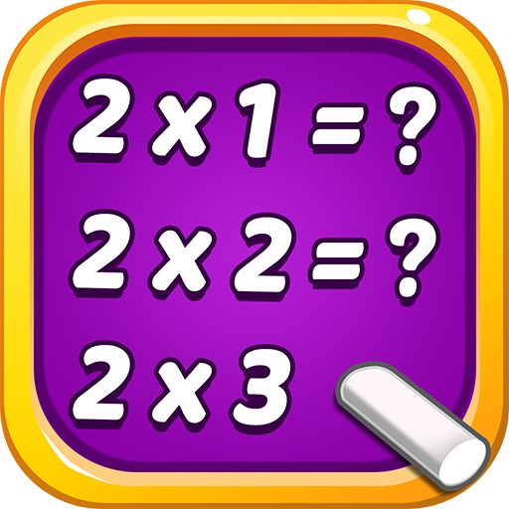


สูตรคูณ
เรียนปนเล่น
START

Slide 2


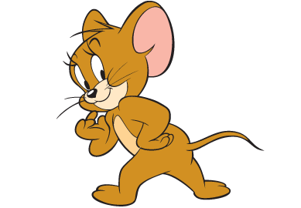
สูตรคูณ
เรียนปนเล่น
เลือกเรียน
เลือกเล่น
ย้อนกลับ

Slide 3

สูตรคูณ
เรียนปนเล่น
ระดับง่าย
ระดับปานกลาง
ระดับยาก
หน้าหลัก

Slide 4

สูตรคูณ
แม่ 2
เรียนปนเล่น
2 x 1 = 2
2 x 2 = 4
2 x 3 = 6
2 x 4 = 8
2 x 5 = 10
2 x 6 = 12
2 x 7 = 14
2 x 8 = 16
2 x 9 = 18
2 x 10 = 20
2 x 11 = 22
2 x 12 = 24
หน้าหลัก
ถัดไป

Slide 5

แม่ 3
สูตรคูณ
เรียนปนเล่น
3 x 1 = 3
3 x 2 = 6
3 x 3 = 9
3 x 4 = 12
3 x 5 = 15
3 x 6 = 18
3 x 7 = 21
3 x 8 = 24
3 x 9 = 27
3 x 10 = 30
3 x 11 = 33
3 x 12 = 36
ย้อนกลับ
ถัดไป

Slide 6

สูตรคูณ
แม่ 4
เรียนปนเล่น
4 x 1 = 4
4 x 2 = 8
4 x 3 = 12
4 x 4 =16
4 x 5 = 20
4 x 6 = 24
4 x 7 =28
4 x 8 = 32
4 x 9 = 36
4 x 10 = 40
4 x 11 = 44
4 x 12 = 48
ย้อนกลับ
ถัดไป

Slide 7

แม่ 5
สูตรคูณ
เรียนปนเล่น
5 x 1 = 5
5 x 2 = 10
5 x 3 = 15
5 x 4 = 20
5 x 5 = 25
5 x 6 = 30
5 x 7 = 35
5 x 8 =40
5 x 9 =45
5 x 10 = 50
5 x 11 = 55
5 x 12 = 60
ย้อนกลับ
ถัดไป

Slide 8

แม่ 6
สูตรคูณ
เรียนปนเล่น
6 x 1 = 6
6 x 2 = 12
6 x 3 = 18
6 x 4 =24
6 x 5 =30
6 x 6 = 36
6 x 7 = 42
6 x 8 = 48
6 x 9 = 54
6 x 10 = 60
6 x 11 = 66
6 x 12 = 72
ย้อนกลับ
ถัดไป

Slide 9

สูตรคูณ
แม่ 7
เรียนปนเล่น
7 x 1 = 7
7 x 2 = 14
7 x 3 = 21
7 x 4 = 28
7 x 5 = 35
7 x 6 = 42
7 x 7 = 49
7 x 8 = 56
7 x 9 = 63
7 x 10 = 70
7 x 11 = 77
7 x 12 = 84
ย้อนกลับ
ถัดไป

Slide 10

แม่ 8
สูตรคูณ
เรียนปนเล่น
8 x 1 = 8
8 x 2 = 16
8 x 3 = 24
8 x 4 = 32
8 x 5 = 40
8 x 6 = 48
8 x 7 = 56
8 x 8 = 64
8 x 9 = 72
8 x 10 = 80
8 x 11 = 88
8 x 12 = 96
ย้อนกลับ
ถัดไป

Slide 11

แม่ 9
สูตรคูณ
เรียนปนเล่น
9 x 1 = 9
9 x 2 = 18
9 x 3 = 27
9 x 4 = 36
9 x 5 = 45
9 x 6 =54
9 x 7 = 63
9 x 8 = 72
9 x 9 = 81
9 x 10 = 90
9 x 11 = 99
9 x 12 = 108
ย้อนกลับ
ถัดไป

Slide 12

แม่ 10
สูตรคูณ
เรียนปนเล่น
8 x 1 = 8
8 x 2 = 16
8 x 3 = 24
8 x 4 = 32
8 x 5 = 40
8 x 6 = 48
8 x 7 = 56
8 x 8 = 64
8 x 9 = 72
8 x 10 = 80
8 x 11 = 88
8 x 12 = 96
ย้อนกลับ
ถัดไป

Slide 13

แม่ 11
สูตรคูณ
เรียนปนเล่น
11 x 1 = 11
11 x 2 = 22
11 x 3 = 33
11 x 4 = 44
11 x 5 = 55
11 x 6 = 66
11 x 7 = 77
11 x 8 = 88
11 x 9 = 99
11 x 10 = 110
11 x 11 = 121
11 x 12 = 132
ย้อนกลับ
ถัดไป

Slide 14

แม่ 12
สูตรคูณ
เรียนปนเล่น
12 x 1 = 12
12 x 2 = 24
X 3 = 36
12 x 4 = 48
12 x 5 = 60
12 x 6 = 72
12 x 7 = 84
12 x 8 = 96
12 x 9 = 108
12 x 10 = 120
12 x 11 = 121
12 x 12 = 144
ย้อนกลับ
หน้าหลัก

Slide 15



สูตรคูณ
เรียนปนเล่น
ข้อที่ 1
9 x 9 = ?
81
หน้าแรก
ข้อต่อไป

Slide 16
สูตรคูณ
เรียนปนเล่น
ข้อที่ 2
4 x 6 = ?
24
หน้าแรก
ข้อต่อไป

Slide 17
สูตรคูณ
เรียนปนเล่น
ข้อที่ 3
7 x 5 = ?
35
หน้าแรก
ข้อต่อไป

Slide 18
สูตรคูณ
เรียนปนเล่น
ข้อที่ 4
2 x 12 = ?
24
หน้าแรก
ข้อต่อไป

Slide 19
สูตรคูณ
เรียนปนเล่น
ข้อที่ 5
6 x 7 = ?
42
หน้าแรก
ข้อต่อไป

Slide 20
สูตรคูณ
เรียนปนเล่น
ข้อที่ 6
4 x 9 = ?
36
หน้าแรก
ข้อต่อไป

Slide 21
สูตรคูณ
เรียนปนเล่น
ข้อที่ 7
8 x 12 = ?
96
หน้าแรก
ข้อต่อไป

Slide 22
สูตรคูณ
เรียนปนเล่น
ข้อที่ 8
6 x 12 = ?
72
หน้าแรก
ข้อต่อไป

Slide 23
สูตรคูณ
เรียนปนเล่น
ข้อที่ 9
3 x 12 = ?
36
หน้าแรก
ข้อต่อไป

Slide 24
สูตรคูณ
เรียนปนเล่น
ข้อที่ 10
7 x 9 = ?
63
หน้าแรก
หน้าหลัก

Slide 25

สูตรคูณ
เรียนปนเล่น
ข้อที่ 1
12 x 10 = ?
120
หน้าแรก
ข้อต่อไป

Slide 26
สูตรคูณ
เรียนปนเล่น
ข้อที่ 2
15 x 4 = ?
60
หน้าแรก
ข้อต่อไป

Slide 27
สูตรคูณ
เรียนปนเล่น
ข้อที่ 3
16 x 8 = ?
128
หน้าแรก
ข้อต่อไป

Slide 28
สูตรคูณ
เรียนปนเล่น
ข้อที่ 4
13 x 6 = ?
78
หน้าแรก
ข้อต่อไป

Slide 29
สูตรคูณ
เรียนปนเล่น
ข้อที่ 5
21 x 3 = ?
63
หน้าแรก
ข้อต่อไป

Slide 30
สูตรคูณ
เรียนปนเล่น
ข้อที่ 6
25 x 4 = ?
100
หน้าแรก
ข้อต่อไป

Slide 31
สูตรคูณ
เรียนปนเล่น
ข้อที่ 7
23 x 5 = ?
115
หน้าแรก
ข้อต่อไป

Slide 32
สูตรคูณ
เรียนปนเล่น
ข้อที่ 8
22 x 6 = ?
132
หน้าแรก
ข้อต่อไป

Slide 33
สูตรคูณ
เรียนปนเล่น
ข้อที่ 9
28 x 3 = ?
84
หน้าแรก
ข้อต่อไป

Slide 34
สูตรคูณ
เรียนปนเล่น
ข้อที่ 10
32 x 6 = ?
192
หน้าแรก

Slide 35


สูตรคูณ
เรียนปนเล่น
ข้อที่ 1
68 x 16 = ?
1224
หน้าแรก
ข้อต่อไป

Slide 36
สูตรคูณ
เรียนปนเล่น
ข้อที่ 2
42 x 12 = ?
504
หน้าแรก
ข้อต่อไป

Slide 37
สูตรคูณ
เรียนปนเล่น
ข้อที่ 3
11 x 78 = ?
858
หน้าแรก
ข้อต่อไป

Slide 38
สูตรคูณ
เรียนปนเล่น
ข้อที่ 4
68 x 16 = ?
1224
หน้าแรก
ข้อต่อไป

Slide 39
สูตรคูณ
เรียนปนเล่น
ข้อที่ 5
46 x 12 = ?
552
หน้าแรก
ข้อต่อไป

Slide 40
สูตรคูณ
เรียนปนเล่น
ข้อที่ 6
15 x 16 = ?
240
หน้าแรก
ข้อต่อไป

Slide 41
สูตรคูณ
เรียนปนเล่น
ข้อที่ 7
19 x 20 = ?
380
หน้าแรก
ข้อต่อไป

Slide 42
สูตรคูณ
เรียนปนเล่น
ข้อที่ 8
21 x 14 = ?
294
หน้าแรก
ข้อต่อไป

Slide 43
สูตรคูณ
เรียนปนเล่น
ข้อที่ 9
12 x 19 = ?
228
หน้าแรก
ข้อต่อไป

Slide 44
สูตรคูณ
เรียนปนเล่น
ข้อที่ 10
23 x 19 = ?
437
หน้าแรก

